Slide 1
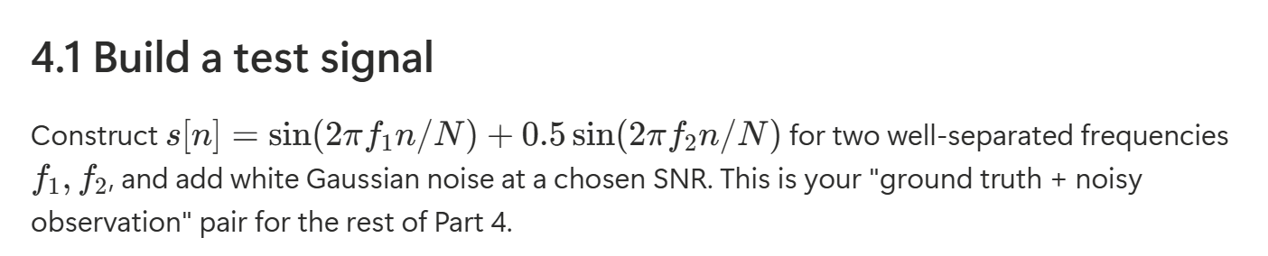
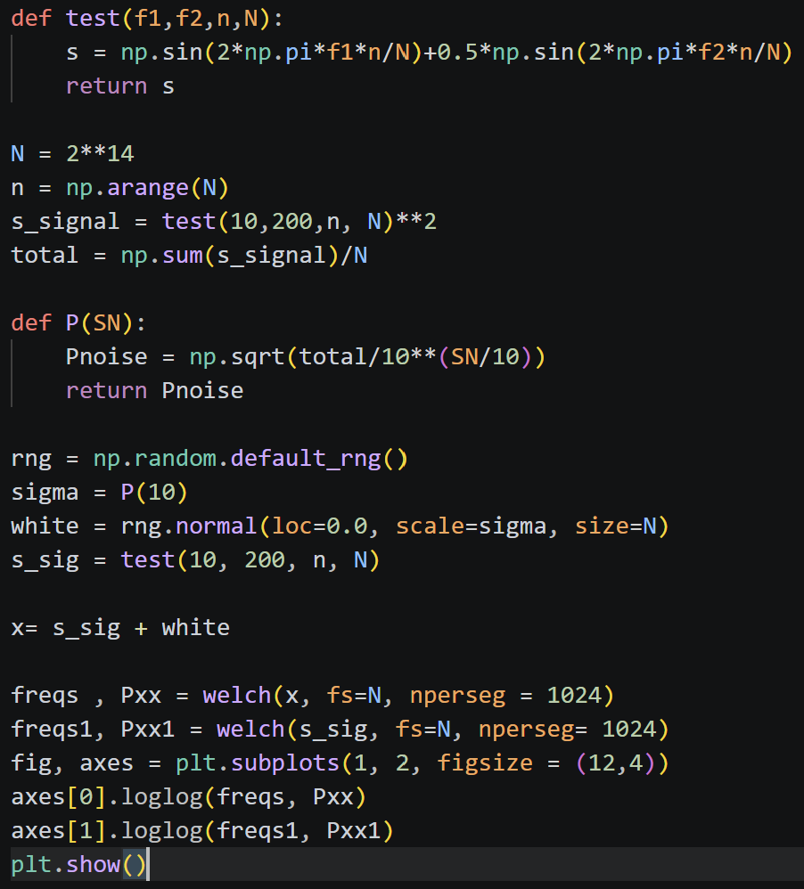
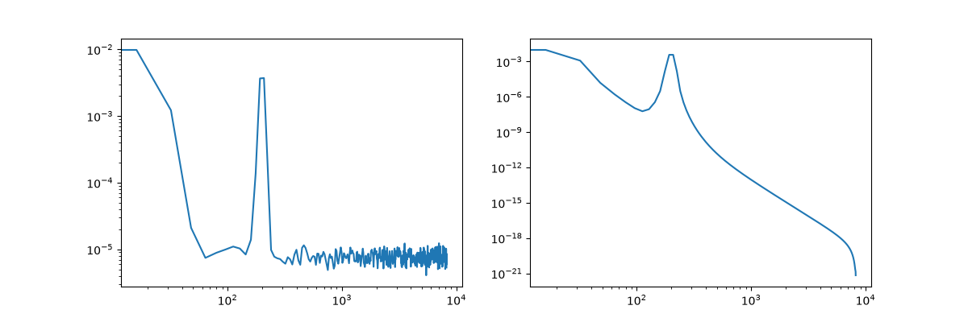
원본+노이즈
원본

Slide 2
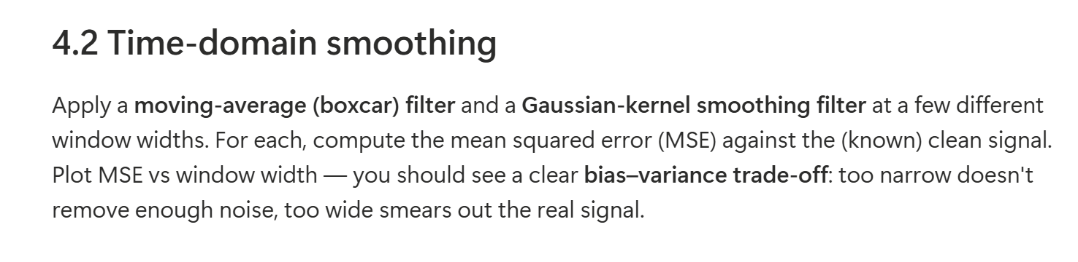
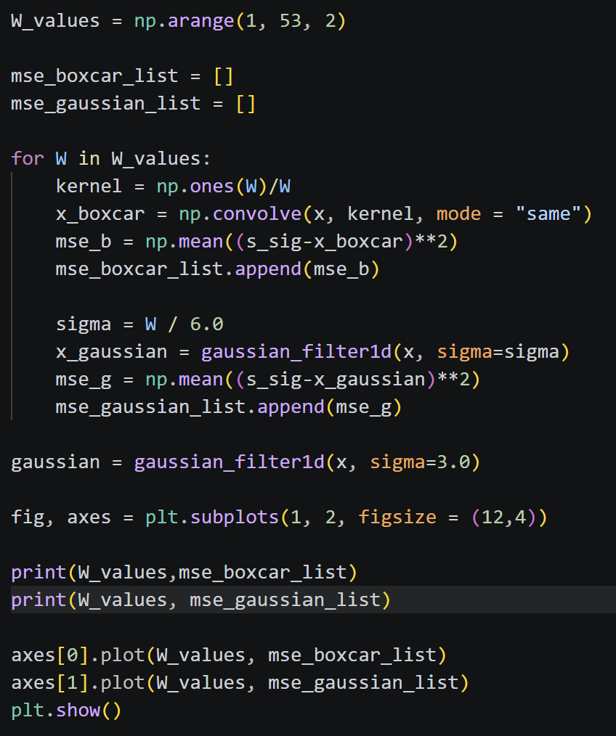
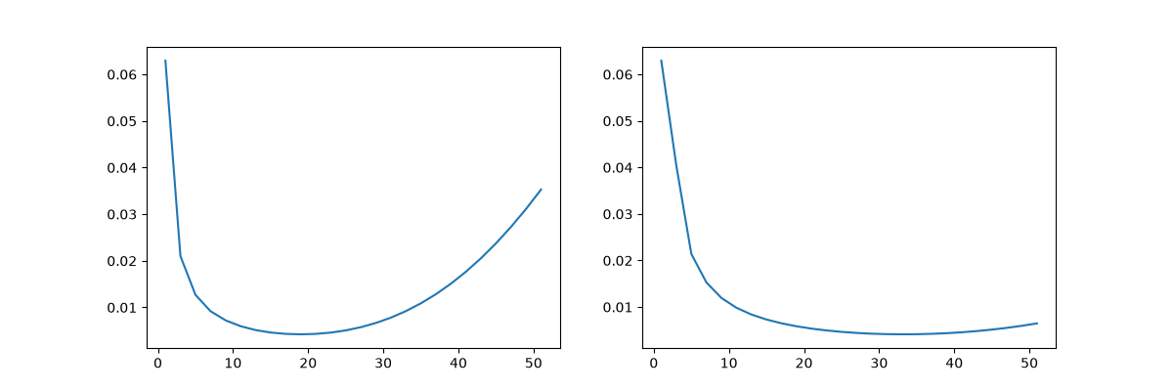
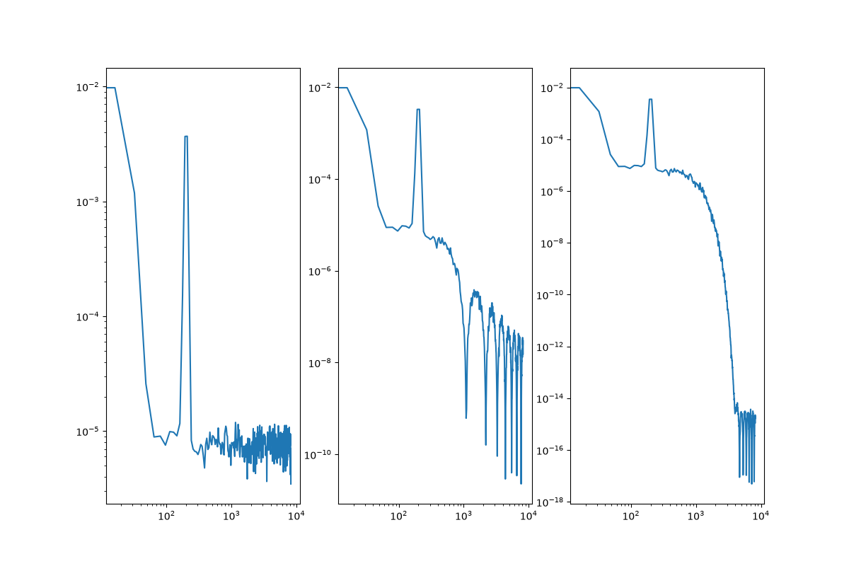
boxcar
kernel
boxcar : 윈도우 내 데이터에 동일한 가중치 1/W로 평균을 냄
Kernel : 중심점에 더 높은 가중치 표준편차에 따라 감소

Slide 3
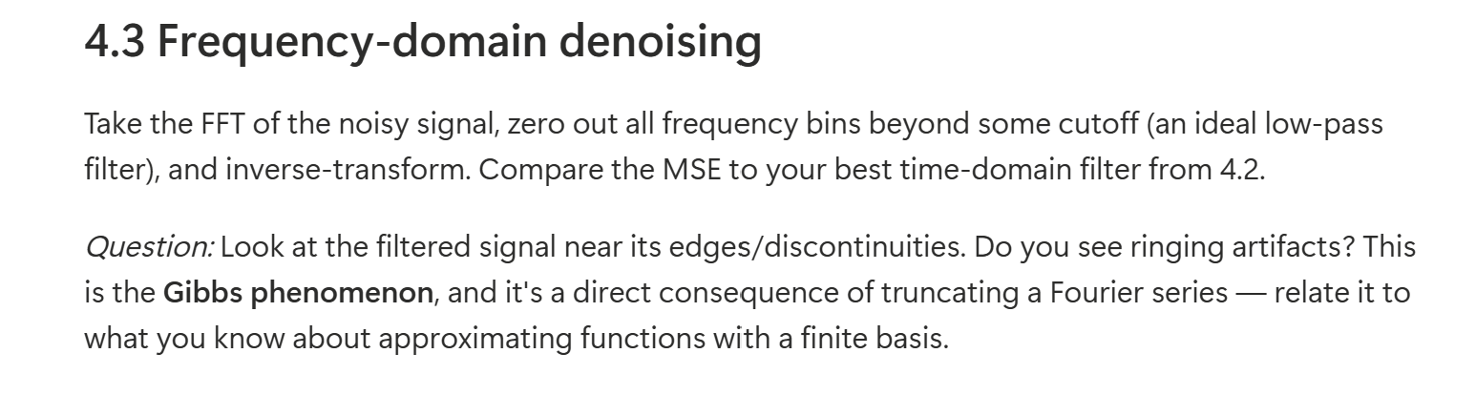
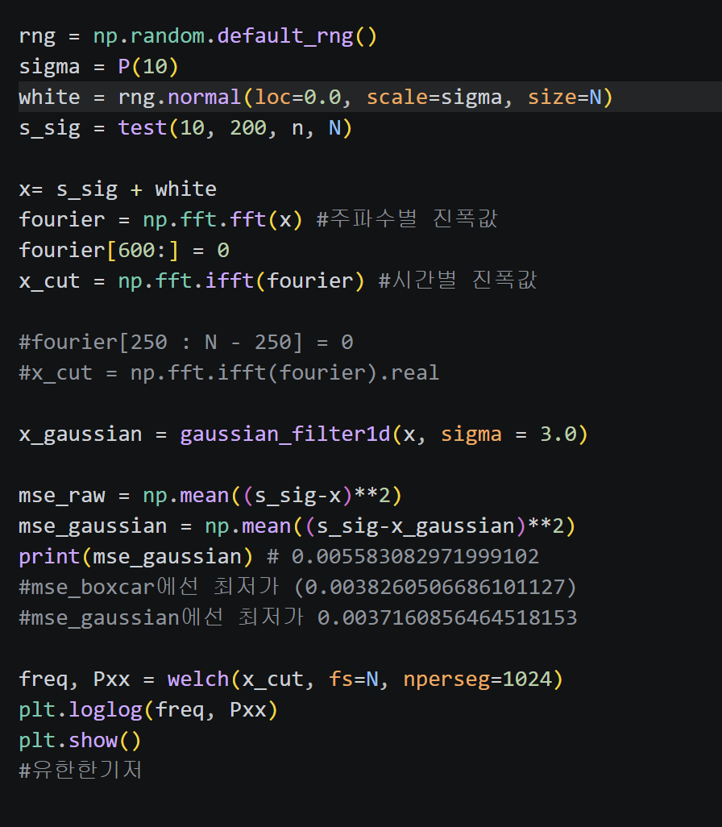
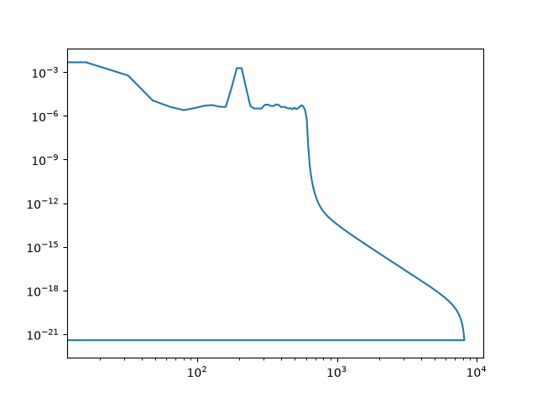
Finite basis는 fourier series로 변환시에 각 주파수에 따른 진폭이 부족하면 그 부족한부분이 이런 진동을 생성하는 것으로 추측됨

Slide 4
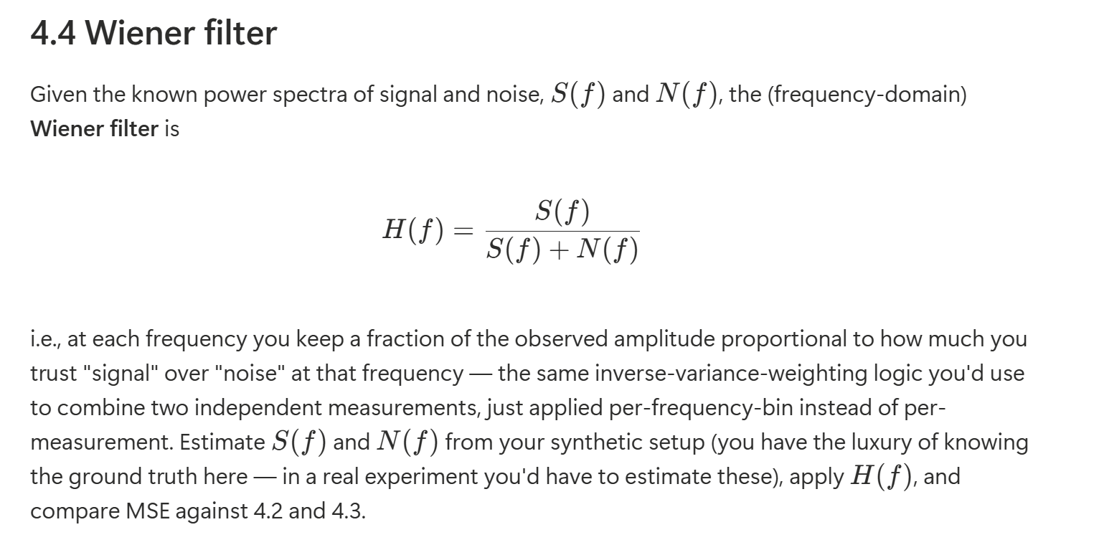
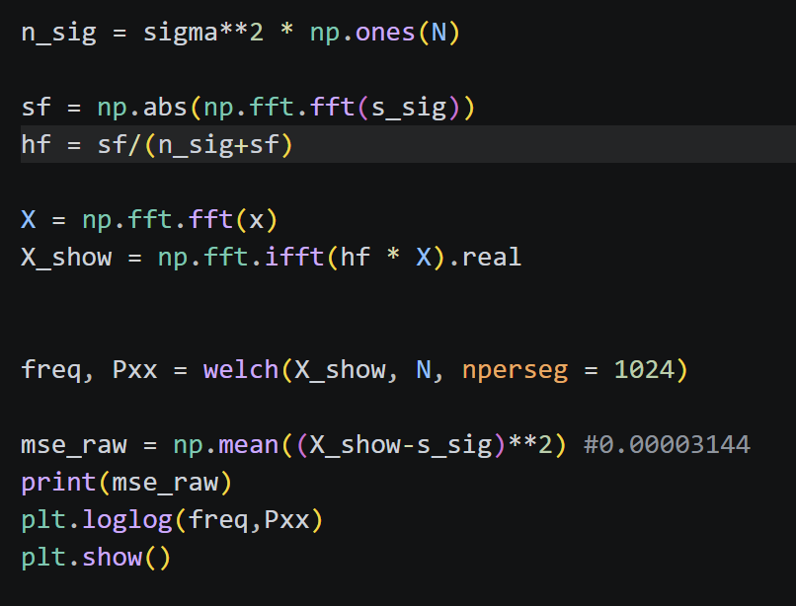
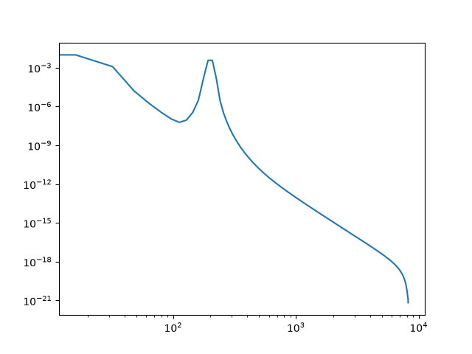
Mse가 0.00003144로 앞의 filter에 비해 100배이상 차이가 난다.

Slide 5
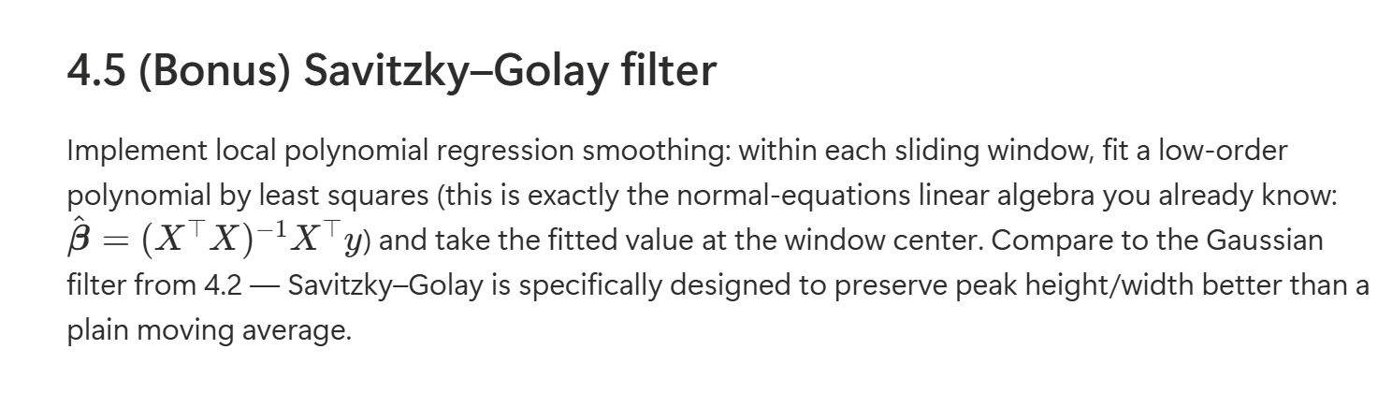
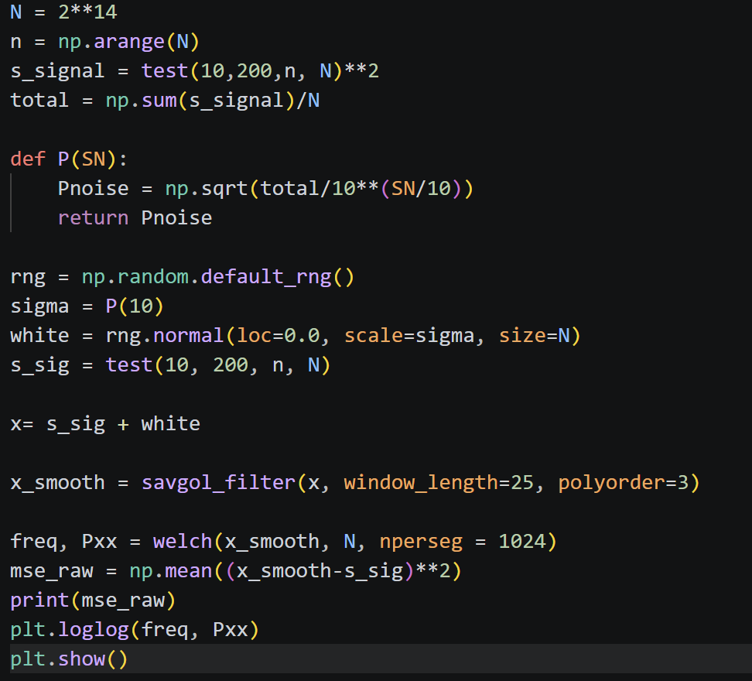
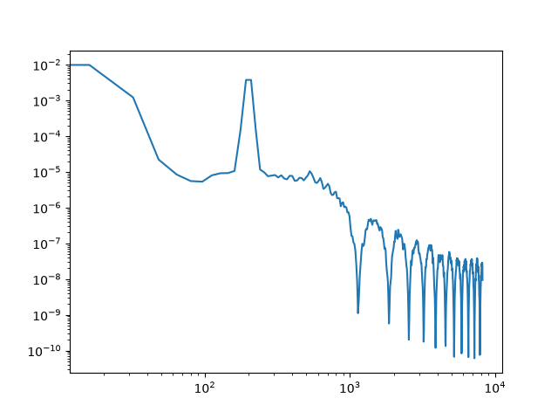

Slide 6
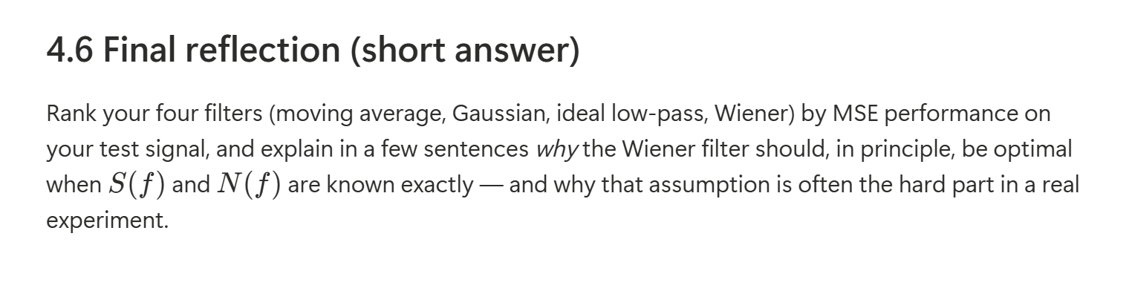
Ideal low-pass <Boxcar<Gaussian<Wiener
Wiener이 가장 좋은 것은 화이트노이즈를 만들때 특정 SNR을 만족시키도록 했고 그걸 다시 S/(S+N)으로 나곱하게 되니까 화이트노이즈를 가장 크게 억제시킬 수 있던 것으로 보인다. 문제는 화이트노이즈와 본래신호를 완벽하게 분리해서 그 각각의 정보를 알아내기가 쉽지 않아 실제 실험에선 쓰기 어려운 것으로 생각된다.

